Slide 1
浸信會沙田圍呂明才小學
「正向教育的理念及推行策略」分享會 2017年10月11日
薛鳳鳴校長

Slide 2
心理學
正向心理學
（建立人生）
處理問題
發展／成長研究

Slide 3
“Just as the good life is
something beyond the
pleasant life, the meaningful
life is beyond the good life.”
-Martin Seligman

Slide 4
正向心理學
不是以治療性為主
所有人都適用
令生活更美好

Slide 5
幸福感(Wellbeing)
Wellbeing ≠ Not ill being
Value good／
Doing good
Not just
Feeling good

Slide 6
一般
強度
Mental
Disorder
Moderate
Mental
Disorder
Flourish
Languishing

Slide 7
正向教育的目標
強度
ç
Mental
Disorder
Moderate
Mental
Disorder
Flourish
Languishing

Slide 8
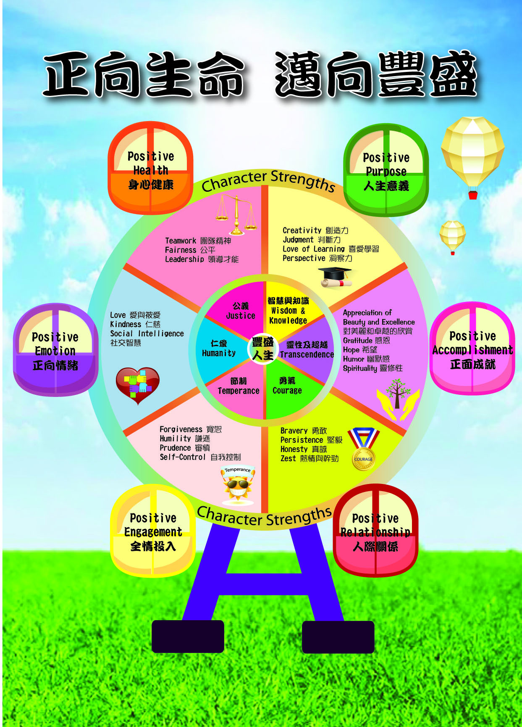
正向教育心理學
PERMA + H
六項美德
性格強項24

Slide 9
24 Character Strengths性格強項

Slide 10
代表24性格強項的正向小子

Slide 11
靈性及超越
Embrace it
對美麗與卓越的欣賞
幽默
感恩
靈修性
希望

Slide 12
仁愛
Feel it
愛與
被愛
社交智慧
仁慈

Slide 13
節制
Don’t do it
自我控制
寬恕
謙遜
審慎

Slide 14
勇氣
Just do it
熱情與幹勁
勇氣
堅毅
真誠

Slide 15
公義
Share it
團隊精神
領導
才能
公平

Slide 16
智慧與知識
Reflect on it
喜愛
學習
好奇心
洞察力
判斷力
創造力

Slide 17
每人也有這24強項
恰當地使用
Overuse
Misuse
Underuse

Slide 24
每人也有24性格強項
前5項為顯著性格強項
Signature Character Strengths

Slide 25
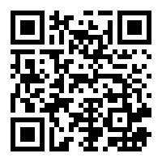
V.I.A.
https://www.viacharacter.org

Slide 26
例如: Lincoln 可能……
希望
勇敢
領導
公平
堅
毅

Slide 27
可能……
仁慈
熱情
真誠
希望
團
隊

Slide 28
先揚帆,後補洞

Slide 29
正向教育心理學
PERMA + H
六項美德
性格強項24

Slide 30
正向情緒（P）

Slide 31
全情投入（E）

Slide 32
正向人際關係（R）

Slide 33
人生意義（M）

Slide 34
正面成就（A）

Slide 35
身心健康（H）

Slide 36
Mindfulness

Slide 37
Positive Emotion 正向情緒
正向情緒是幸福理論的基石，它就是指可以讓我們產生愉悅、高興、溫暖、舒服等主觀的感覺，讓人達致愉悅的生活(Pleasant Life)。

Slide 38
感恩 寬恕
靜觀
希望

Slide 39
Positive Engagement 正向投入
人集中在做一些他真正享受和重視的事情，就會全心投入在此時此刻。這種投入的狀態，稱為「神馳」(FLOW)，讓人沉浸於活動之中，達致忘我的境界。

Slide 40
FLOW
四項快樂的來源之一
（感恩、具意義的事情、人際關係）
提升工作效能
難度和能力的相互關係
著重過程

Slide 41
Positive Relationship 正向關係
透過溝通、互相關心及幫助等，互相欣賞及表達謝意，彼此建立互信關係。使人得到聆聽、安慰、鼓勵和提醒，令自己有足夠的能力面對困難和逆境。

Slide 42
ACR 積極與建設性的回應

Slide 43
ACR (Active and Constructive Responding )
 | 建設性的 | 破壞性的
積極的 | 真誠地感興趣， 幫助對方擴大經驗 | 貶抑好的消息，並發出警報信 號
消極的 | 缺乏支持，令對話搪塞 | 忽略事件，並主導了對話

Slide 44
角色扮演
你的假期怎樣過？

Slide 45
5 languages of love
一:肯定的話語 | 四:服務的行動
二:有質素的時刻 | 五:身體的接觸
三:送贈禮物

Slide 46
教師語言:
你好聰明!
你能審慎地計算這問題!
陳小明好認真上課
你地好認真上課
你什麼的處理不當（針對行為），XXXXXX（引導學生計劃改善）

Slide 47
3:1
Barbara Fredrickson

Slide 48
Positive Achievement 正向成就
成就感是一個人完成一件事情或者做一件事情時，為
自己所做的事情感到愉快或成功的感覺。讓人透過奮
鬥及爭取有意義的成果來開發個人潛能。

Slide 49
分享
請分享一項成就

Slide 50
正向成就
重視過程
廣闊而多元化
重視個人的價值

Slide 51
Positive Health 正向健康
提升個人的抗逆力和建立「真實的樂觀感」都能
使人活出身心健康。

Slide 52
Meaning (Purpose) 人生意義
這是個人的歸屬感，這個東西給個人帶來超越它本身的價值。若果人要感到幸福快樂，就必須感到生活有意義和有價值。

Slide 53
The Journey Map

Slide 54
薛校長

Slide 55
Meaning (Purpose) 人生意義
外在刺激是通過目標來影響的
目標本身就有激勵的作用
把個人的需要轉化為動機

Slide 56
4 Key Levels (The Geelong Grammar School Applied Model for Pos-Edu.)
Flourish
Character strengths
PERMA+H
Character strengths
學習
(Learn It)
活出
(Live It)
教導
(Teach It)
融入(Embed It)

Slide 57
Learn It 學習
 How to do
 What,Why
分享、回顧、反省

Slide 58
教職員層面 目的：讓所有教職員接受培訓
初步認知
鞏固及增益
三天培訓
Geelong
城大
教師發展日
小培會
學習小組
備課會

Slide 59
Learn it
家長層面
1.家長証書課程
2.正向家長群組

Slide 60
體驗式活動

Slide 61
Live It:活出

Slide 62
FAITH LIVE HOPE

Slide 63
Teach It 教導

Slide 64
課程框架：性格強項
P1 | P2 | P3
愛與被愛、勇敢、好奇、堅毅 | 感恩、謙遜、對美麗與卓越的欣賞、寬恕、喜愛學習、靈修性 | 仁慈 自我控制 社交智慧
P4 | P5 | P6
創造 批判性思考 真摰與真誠 熱情與幹勁 洞察力 | 希望 幽默 審慎 團隊精神 | 領導才能 公平

Slide 65
課程框架：全情投入
P1 | P2 | P3
體驗專注和投入感 | 集中練習 | 認識外在及內在動機
P4 | P5 | P6
認識FLOW | challenge- skills | 重新感受FLOW

Slide 66
課程框架：人生意義
P1 | P2 | P3
欣賞自己的優點 | 利他行為 | 找出自己最重視的東西
P4 | P5 | P6
學習以生命影響生命 | 了解透過愛的實踐，為生命帶來意義 | 重溫生命中重要的事情及學習生命的優先排序

Slide 67
課程框架：正向成就
P1 | P2 | P3
自我挑戰 自我認同感和能力感 | 自我效能 互相欣賞 | 成長性思維模式和固定性思維模式的分別
P4 | P5 | P6
成功及失敗的歸因 | 學習訂立目標 | 找出對自己有意義的目標

Slide 68
課程框架：身心健康
P1 | P2 | P3
認識健康習慣 壓力處理及放鬆練習 | 時間管理 建立內在樂觀感 | 靜觀訓練及身體意識
P4 | P5 | P6
抗逆力 | CBT （學生語言：ABC） | 建立健康習慣 抗逆力

Slide 69
課程框架：正向關係
P1 | P2 | P3
人際連繫網 | 謙遜及尊重別人的溝通技巧 | 溝通技巧
P4 | P5 | P6
ACR | 團隊建立 | 衝突處理技巧 學習尊重與共融

Slide 70
課程框架：正向情緒
P1 | P2 | P3
正負面情緒 | 認識正面情緒的兩種形態 | 增加及延續正面情緒 學習接受及表達情緒
P4 | P5 | P6
認識負面情緒 | 性格強項處理情緒 | 運用自己的性格強項為別人帶來正向情緒

Slide 71
教學次序
1年級: 正面情緒(5節)→正面人際關係(3節)→全情投入(2節)→正向目的及意義(4節)→身心健康(3節)→成就感(3節)=共20節
2年級: 正向目的及意義(2節)→正面情緒(5節)→正面人際關係(4節)→身心健康(3節)→成就感(5節)→全情投入(1節)=共20節
3年級: 性格強項(3節)→成就感(3節)→正面情緒(2節)→全情投入(2節)→正面人際關係(5節)→正向目的及意義(3節)→身心健康(2節)=共20節
4年級: 性格強項(4節) →成就感(1節)→身心健康(生活技巧部分)(2節)→正向目的及意義(Meaning)(4節)→身心健康(餘下部分)(3節)→正面情緒(3節)→正面人際關係及全情投入(3節)+Final project=共20節
5年級: 性格強項(2節)→正面情緒(3節)→正面人際關係(3節)→成就感(2節)→全情投入(2節)→身心健康(2節)→正向目的及意義(6節)+P.5 Camp=共20節
6年級: 性格強項(2節)→正面人際關係(6節)→正面情緒(2節)→身心健康(3節)→全情投入(2節)→正向目的及意義及成就感(5節)=共20節

Slide 72
推展模式
備課
➔施教及觀課
➔課後檢討
➔調整教案

Slide 73
教學設計的元素
體驗活動
Debriefing 形式
事實➔感受➔發現➔應用及遷移

Slide 74
正向課體驗:二年級正向情緒

Slide 75
Embed it 融入

Slide 76
春雨潛入夜
潤物細無聲
杜甫

Slide 77
Embed it 融入
大環境
班級
經營
活動
策略

Slide 78
大環境
潛移默化及應用性

Slide 79
融入的分享重點
舊瓶新酒
班級經營
教師語言

Slide 80
班級經營

Slide 81
教師語言:
你好聰明!
你能審慎地計算這問題!
陳小明好認真上課
你地好認真上課

Slide 82
正向的判斷模式
1.描述事件
2.感受
3.會/使用的
性格強項
4.計劃

Slide 83
同心同夢
培育孩子
正向生命
邁向豐盛

Slide 84
謝謝聆聽

